Slide 1
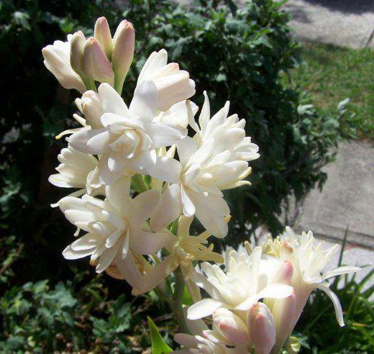
স্বাগতম

Slide 2
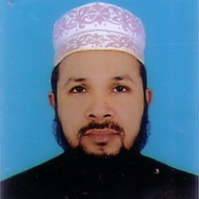
পরিচিতি
মুহাম্মদ আনছার উল্লাহ
সহকারী শিক্ষক
শহীদনগর সিটি কর্পোরেশন বালিকা উচ্চ বিদ্যালয়
লালখানবাজার,চট্টগ্রাম।
মোবাইল নং-০১৮১৯৫৩৭৯২৯
ইমেইলঃ-ansar৪@gmail.com

Slide 3
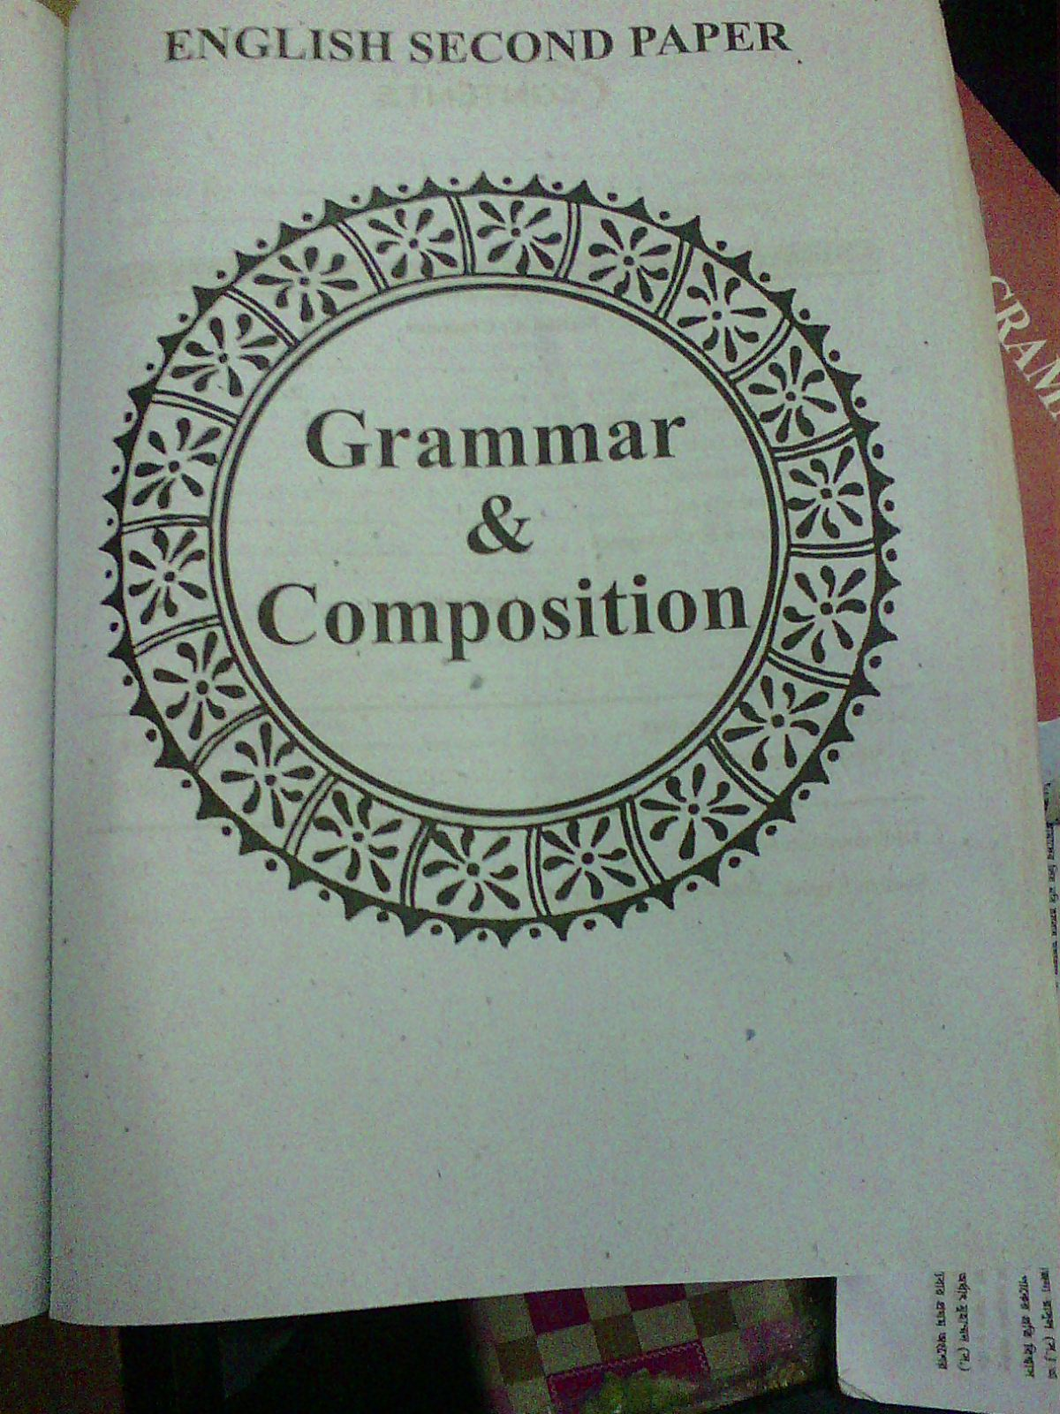
নিচের ছবিগুলো লক্ষ্য কর এবং মন্তব্য কর

Slide 4
মাখরাজ

Slide 5
মাখরাজ
অধ্যায় - ৩য়
পাঠ - ০৪
পৃষ্ঠা - (৪৮-৫৪)

Slide 6
শিখনফল
এ পাঠ শেষে শিক্ষার্থীরা-
মাখরাজের পরিচয় বলতে পারবে
কোন স্থানে কয়টি মাখরাজ তা বলতে পারবে
মাখরাজের বিস্তারিত বিবরণ দিতে পারবে
মাখরাজের তালিকা তৈরি করতে সক্ষম হবে

Slide 7
মাখরাজ এর পরিচয়
মাখরাজ অর্থ বের হওয়ার স্থান৷
আরবি হরফসমূহ উচ্চারণের স্থানকে মাখরাজ বলে৷
হরফসমূহ মোট ১৭ টি স্থান থেকে উচ্চারিত হয়৷
এই ১৭ টি মাখরাজ আবার ৫ টি মাকাম (স্থান) এর অন্তর্ভুক্ত।
৫ টি মাকামের (স্থান) নাম
جوف- জওফ (মুখের ভিতরের খালি জায়গা)
حلق- হলক (কণ্ঠনালী)
لسن- লিসান (জিহ্বা)
شفتان- শাফাতান (দুই ঠোঁট)
خيشوم- খাইশুম (নাসিকামূল)

Slide 8
আরবি ২৯ টি হরফের মাখরাজ (উচ্চারণের স্থান)
মাকাম (উচ্চারনের স্থান) | মাখরাজ (উচ্চারণের উপস্থান) সংখ্যা | মাখরাজ (উচ্চারণের উপস্থান) | হরফ সংখ্যা | হরফ
১- জউফ | ১ টি | মুখের ভিতরের খালি জায়গা | ৩ টি (শর্ত সাপেক্ষে) | و ، ا ، ي
২- হলক | ৩ টি | কন্ঠনালির নিম্নভাগ | ৬ টি | خ ، غ
 |  | কন্ঠনালির মধ্যভাগ |  | ع ،ح
 |  | কন্ঠনালির উপরিভাগ |  | ء ،ه

Slide 9
আরবি ২৯ টি হরফের মাখরাজ (উচ্চারণের স্থান)
মাকাম (উচ্চারনের স্থান) | মাখরাজ (উচ্চারণের উপস্থান) সংখ্যা | মাখরাজ (উচ্চারণের উপস্থান) | হরফ সংখ্যা | হরফ
৩- লিসান | ১০ টি | আকসায়ে লিসান (আলজিব) ও তালু | ১৮ টি | ق
 |  | আকসায়ে লিসান ও তালু থেকে (সামান্য মুখের দিকে সরে) |  | ك
 |  | ওছতে লিসান (জিহ্বার মধ্যস্থল) ও তালু |  | ج ، ش ، ى
 |  | জিহ্বার ডান/বাম কিনারা ও আদরাসে উলিয়া (পিষণ দাঁত) এর মাড়ি |  | ض
 |  | জিহ্বার সামনের কিনারা ও উপরের দাঁতের মাড়ি ও তালুর কিছু অংশ |  | ل

Slide 10
আরবি ২৯ টি হরফের মাখরাজ (উচ্চারণের স্থান)
মাকাম (উচ্চারনের স্থান) | মাখরাজ (উচ্চারণের উপস্থান) সংখ্যা | মাখরাজ (উচ্চারণের উপস্থান) | হরফ সংখ্যা | হরফ
লিসান | ১০ টি | উপরের মাখরাজ থেকে সামান্য মুখের দিকে সরে | ১৮ টি | ن
 |  | জিহ্বার সামনের অংশের পিঠ ও সানায়া উলিয়া (উপরের মধ্যভাগের দুই দাঁত) এর মাড়ি |  | ر
 |  | জিহ্বার অগ্রভাগ ও সানায়া উলিয়ার মাড়ি ও তালুর কিছু অংশ |  | ت ، د ، ط
 |  | জিহ্বার অগ্রভাগ এবং সানায়া উলিয়া ও সানায়া সুফলা (নিচের মধ্যভাগের দুই দাঁত) এর মধ্যভাগ |  | ز ، س ،ص
 |  | জিহ্বার অগ্রভাগ ও সানায়া উলিয়া এর অগ্রভাগ |  | ث ، ذ ، ظ

Slide 11
আরবি ২৯ টি হরফের মাখরাজ (উচ্চারণের স্থান)
মাকাম (উচ্চারনের স্থান) | মাখরাজ (উচ্চারণের উপস্থান) সংখ্যা | মাখরাজ (উচ্চারণের উপস্থান) | হরফ সংখ্যা | হরফ
৪-শাফাতান | ২ টি | সানায়া উলিয়ার অগ্রভাগ ও নিচের ঠোটের ভিতরের অংশ | ৪ টি | ف
 |  | উভয় ঠোটকে মিলিয়ে |  | ب ، م ، و
৫-খাইশুম | ১টি | নাকের মূল | ২ টি (শর্ত সাপেক্ষে) | ن ، م

Slide 12
দলীয় কাজ
কোন স্থানে কয়টি মাখরাজ? উল্লেখ কর।

Slide 13
মূল্যায়ন
মাখরাজ অর্থ কী ?
মাখরাজ কয়টি ?
জাওফ শব্দের অর্থ কি ?
হলক শব্দের অর্থ কি ?
জিহবায় কয়টি মাখরাজ?
নাসিকামূলে কয়টি মাখরাজ?

Slide 14
বাড়ির কাজ
মাখরাজের তালিকা তৈরি করে আনবে

Slide 15
সবাইকে
ধন্যবাদ

